Slide 1
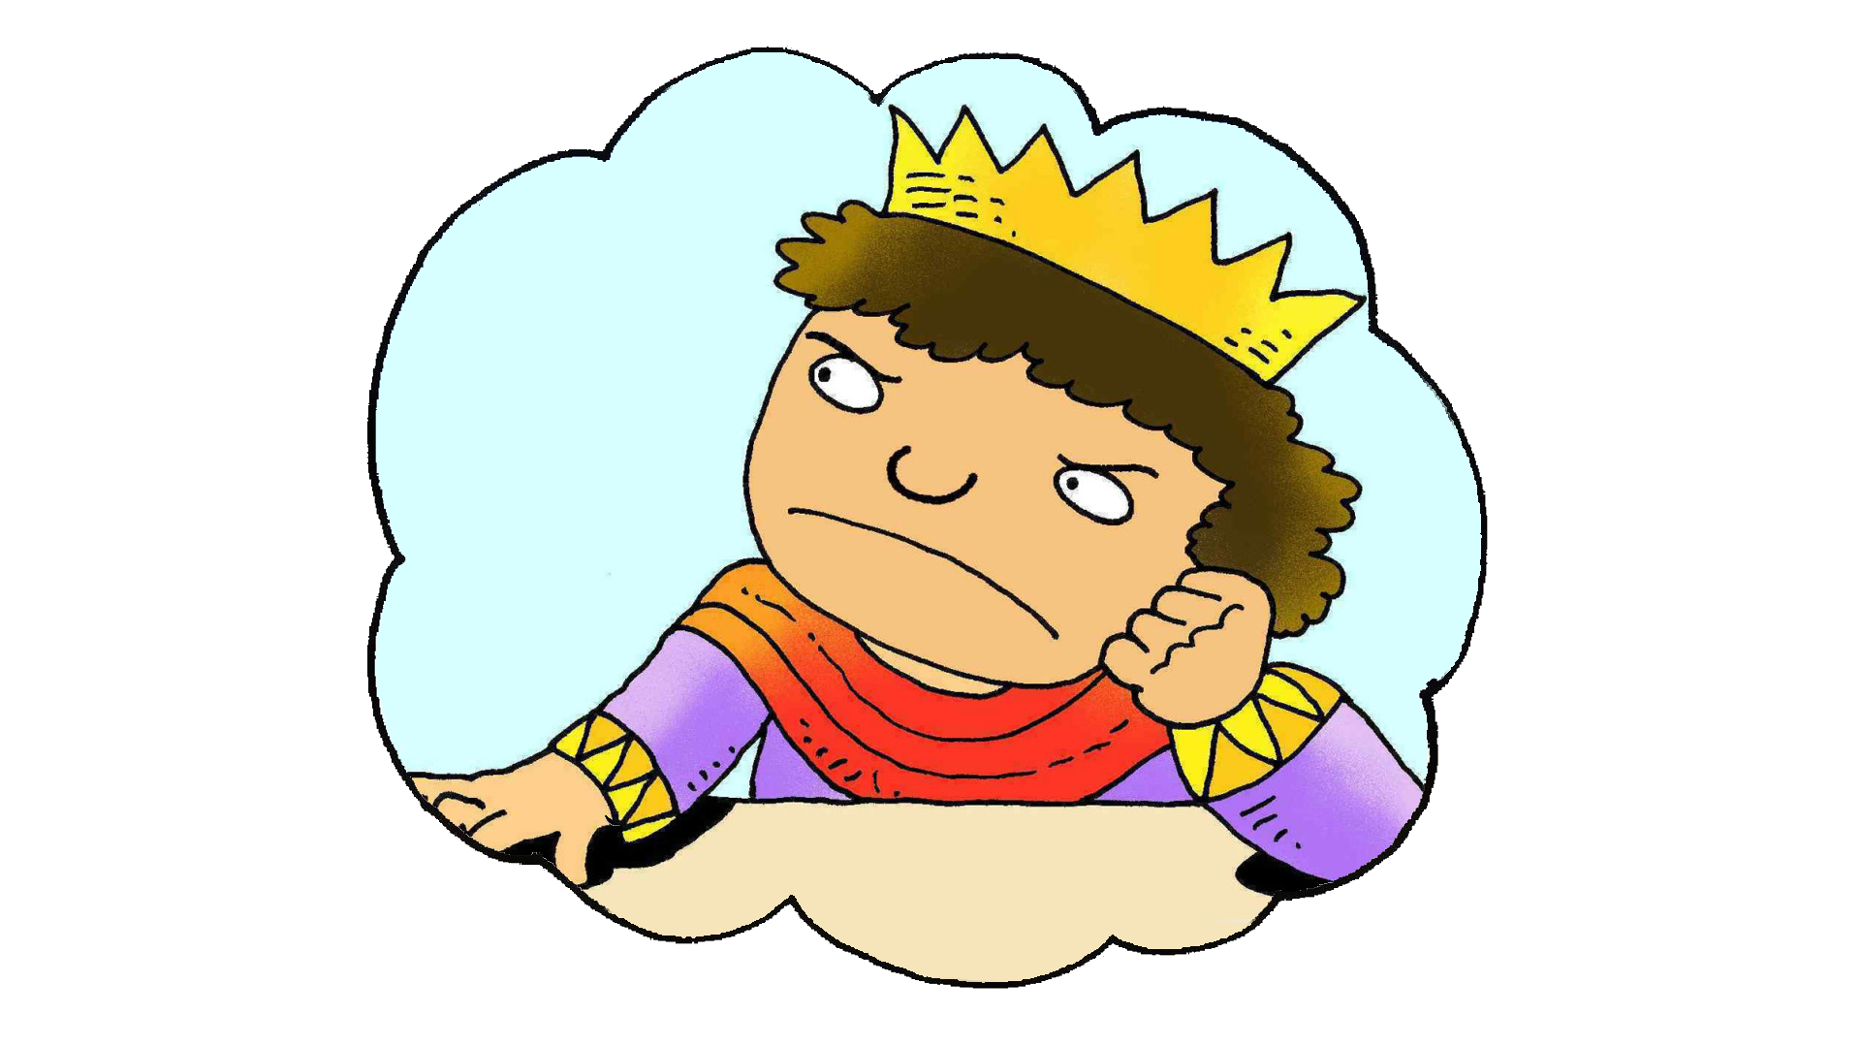
Kong Herodes – Vi kan ikke forhindre Guds plan
Matt 2
Notes:
Lad dig inspirere af billederne, og fortæl med dine egne ord.

Slide 2
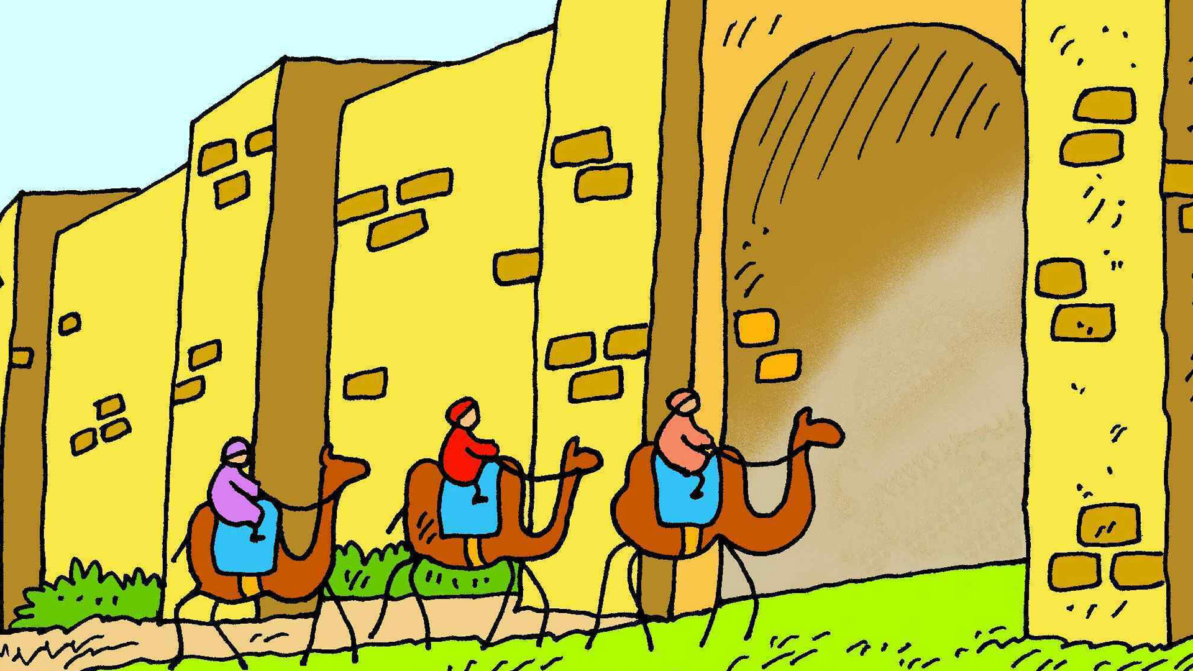
Notes:
Da Jesus var blevet født, rejse nogle vise mænd afsted for at tilbede ham. Stjernerne havde fortalt dem, at der ville være en kongesøn født, og derfor drog de op til kong Herodes slot. For de troede at det var her, de ville finde barnet.

Slide 3
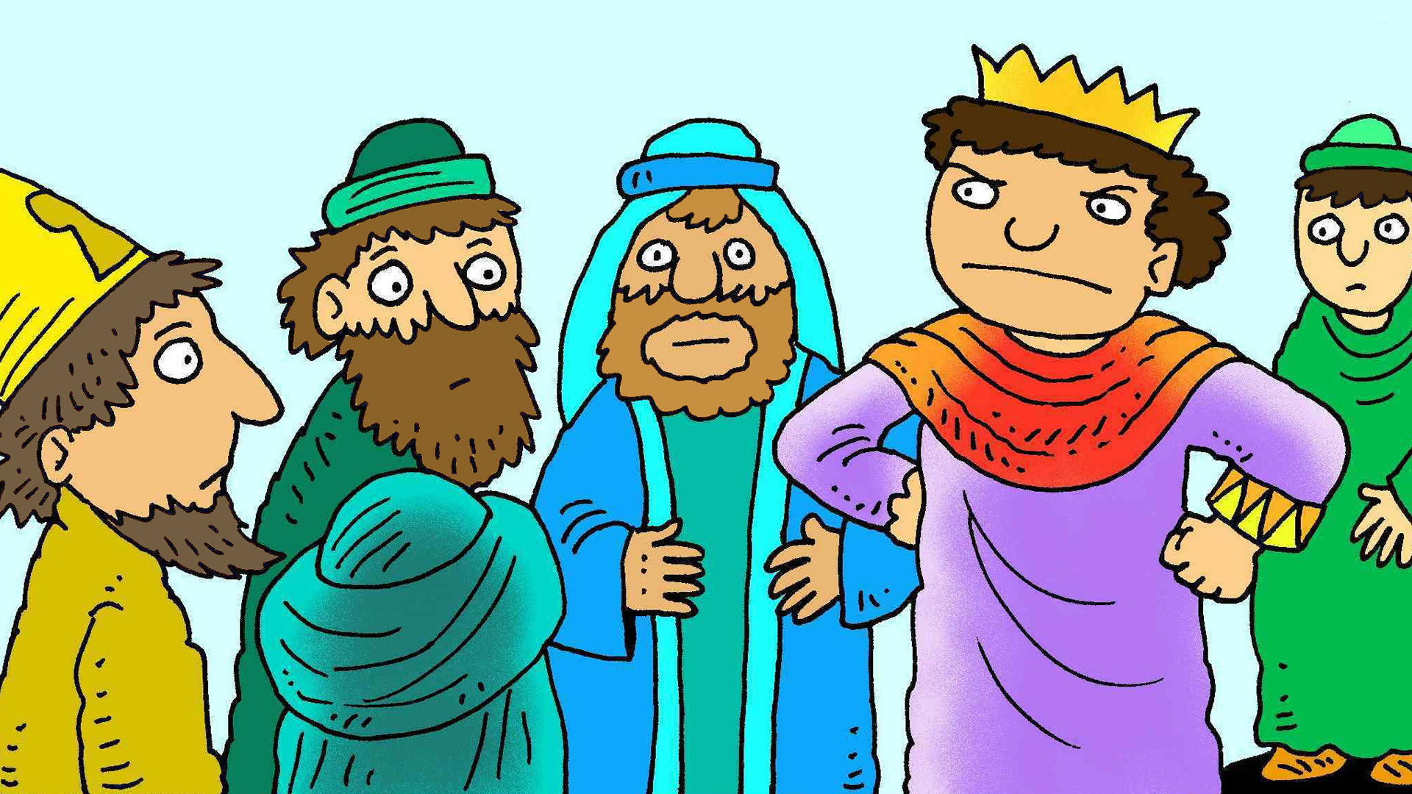
Notes:
Kong Herodes blev bekymret, da han hørte, at der var født en ny kongesøn. Derfor kaldte han sine præster og skriftkloge sammen og spurgte dem, hvor denne kongesøn skulle være født. ”I Betlehem!” svarede de.

Slide 4
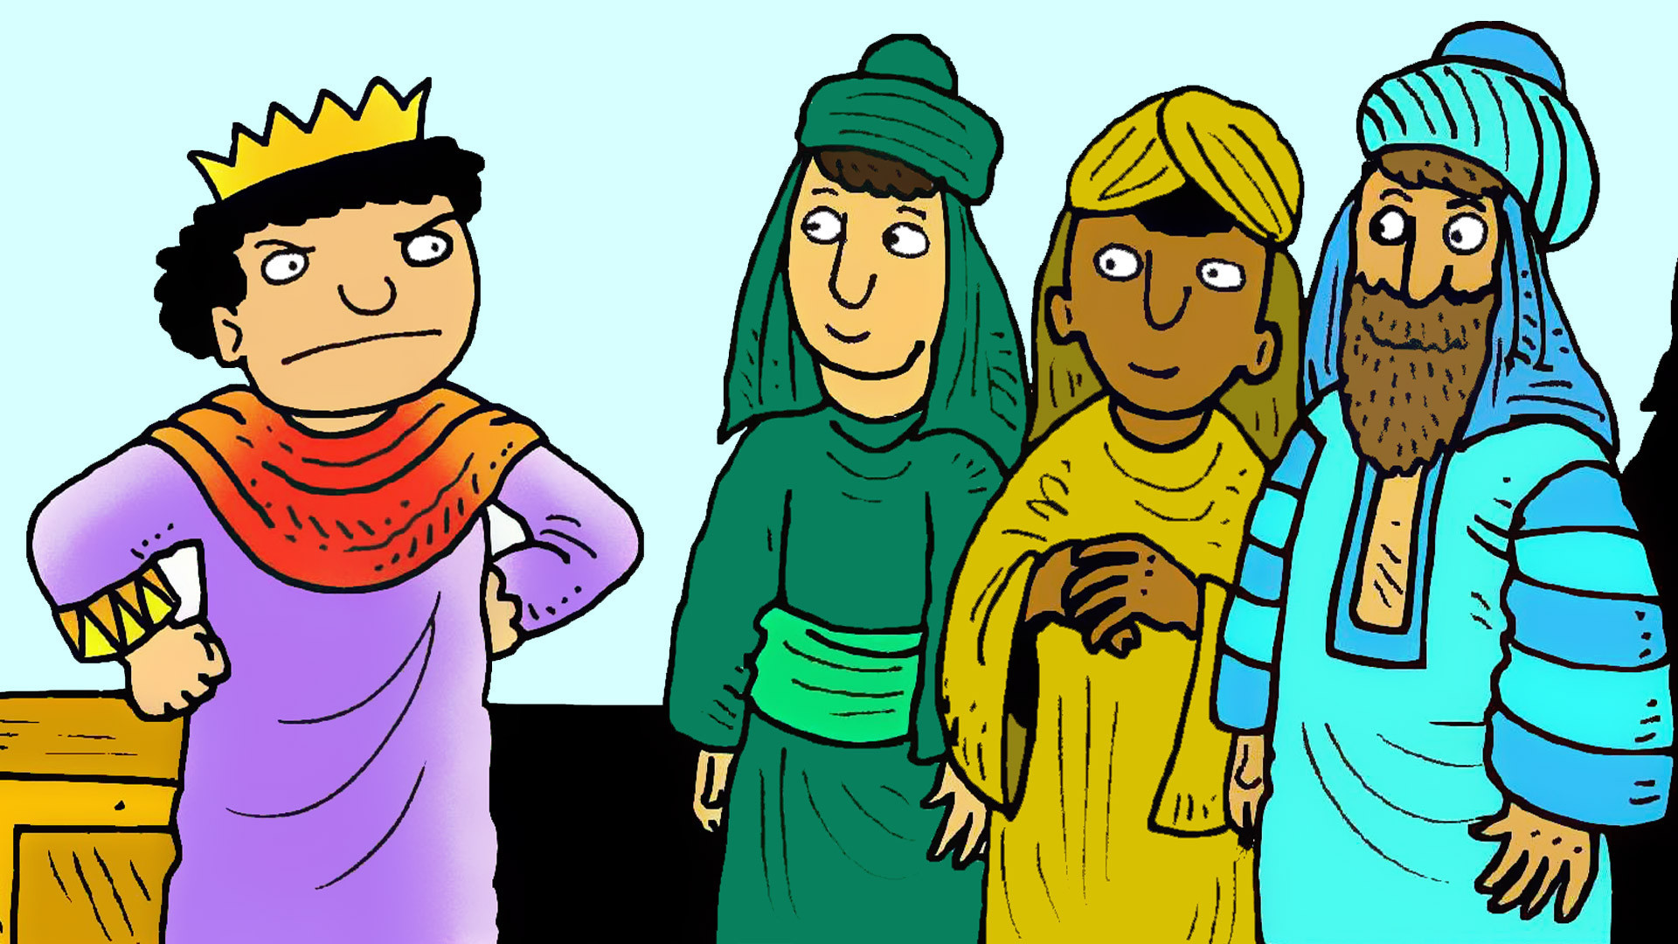
Notes:
Kongen forhørte de vise mænd om, hvor og hvornår de havde set stjernen, som ledte dem, og fortalte så de vise mænd, hvor de kunne finde barnet. Herodes bad dem også om at komme tilbage til kongeslottet, når de havde fundet ham. For så ville han også selv rejse ud for at tilbede barnet.

Slide 5
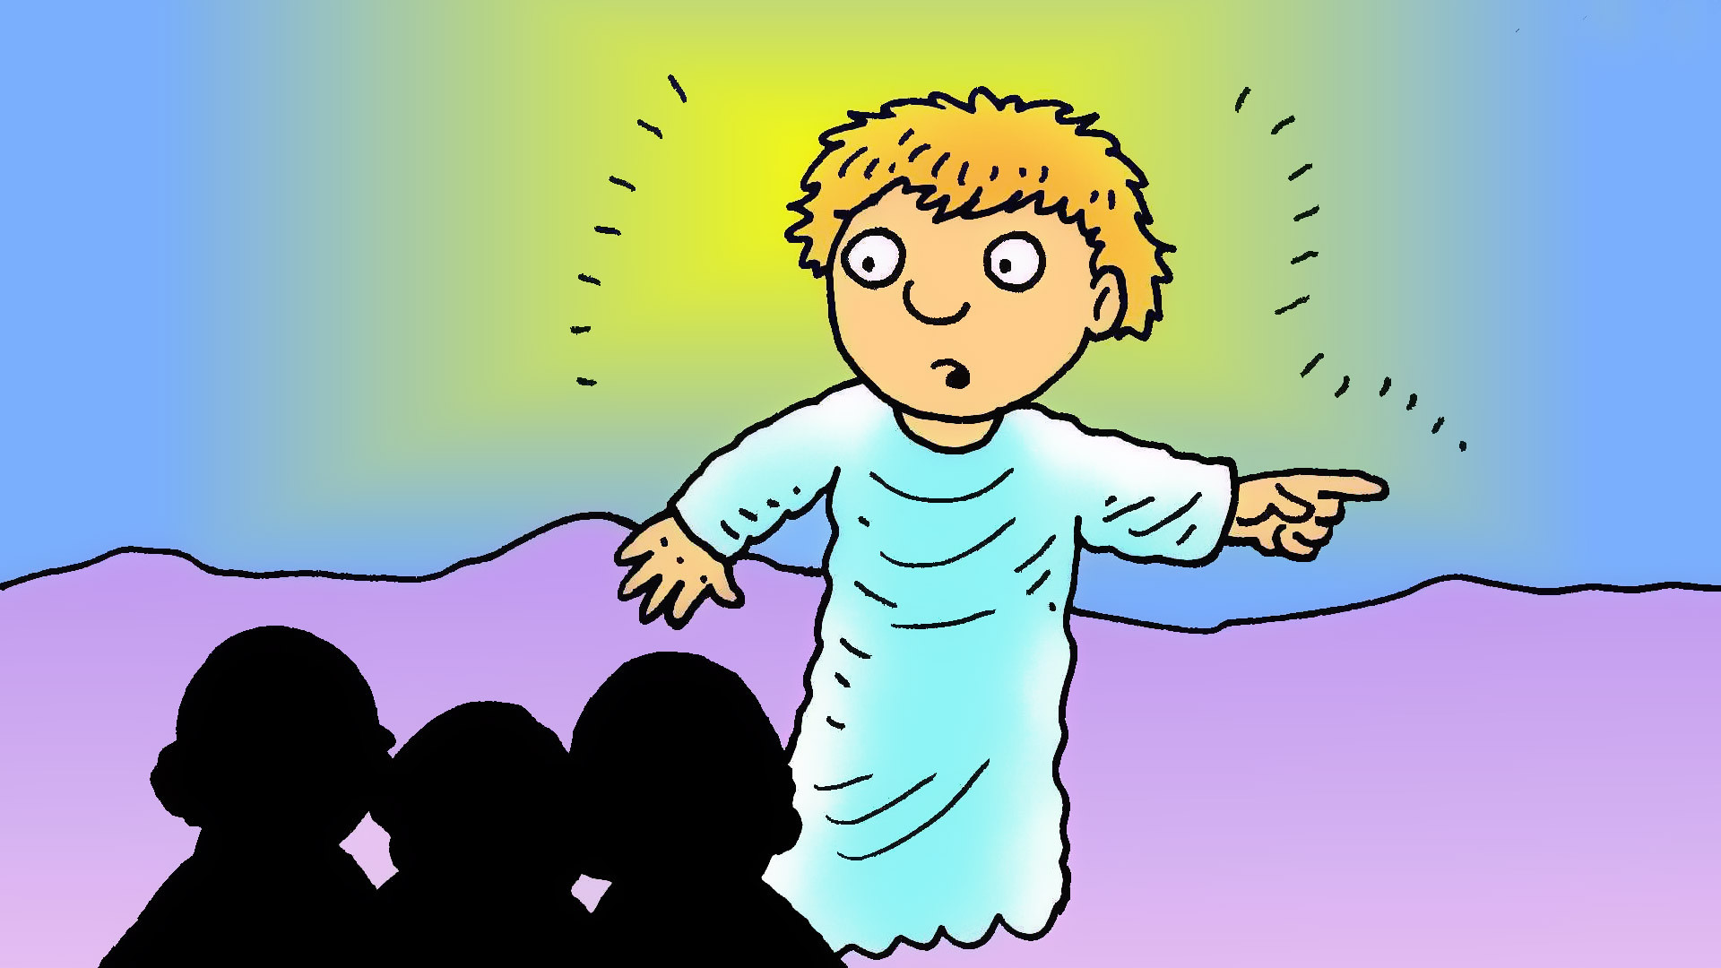
Notes:
Efter de vise mænd havde fundet og tilbedt Jesus, fik de i en drøm at vide, at de ikke skulle rejse tilbage til kong Herodes. Derfor rejste de vise mænd en anden vej hjem.

Slide 6
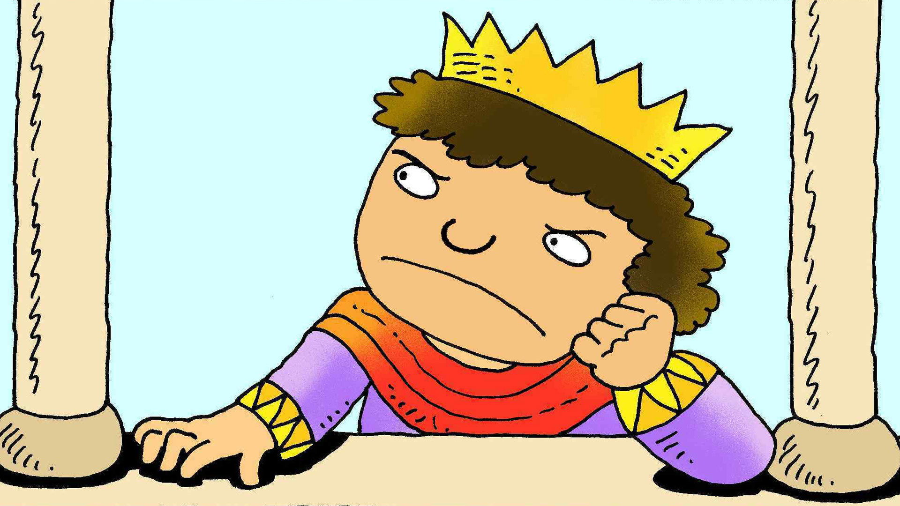
Notes:
Kong Herodes ventede og ventede på, at de vise mænd skulle komme tilbage. Men da det gik op for ham, at de ikke ville komme blev han rasende! For han ville have slået den lille dreng ihjel!

Slide 7
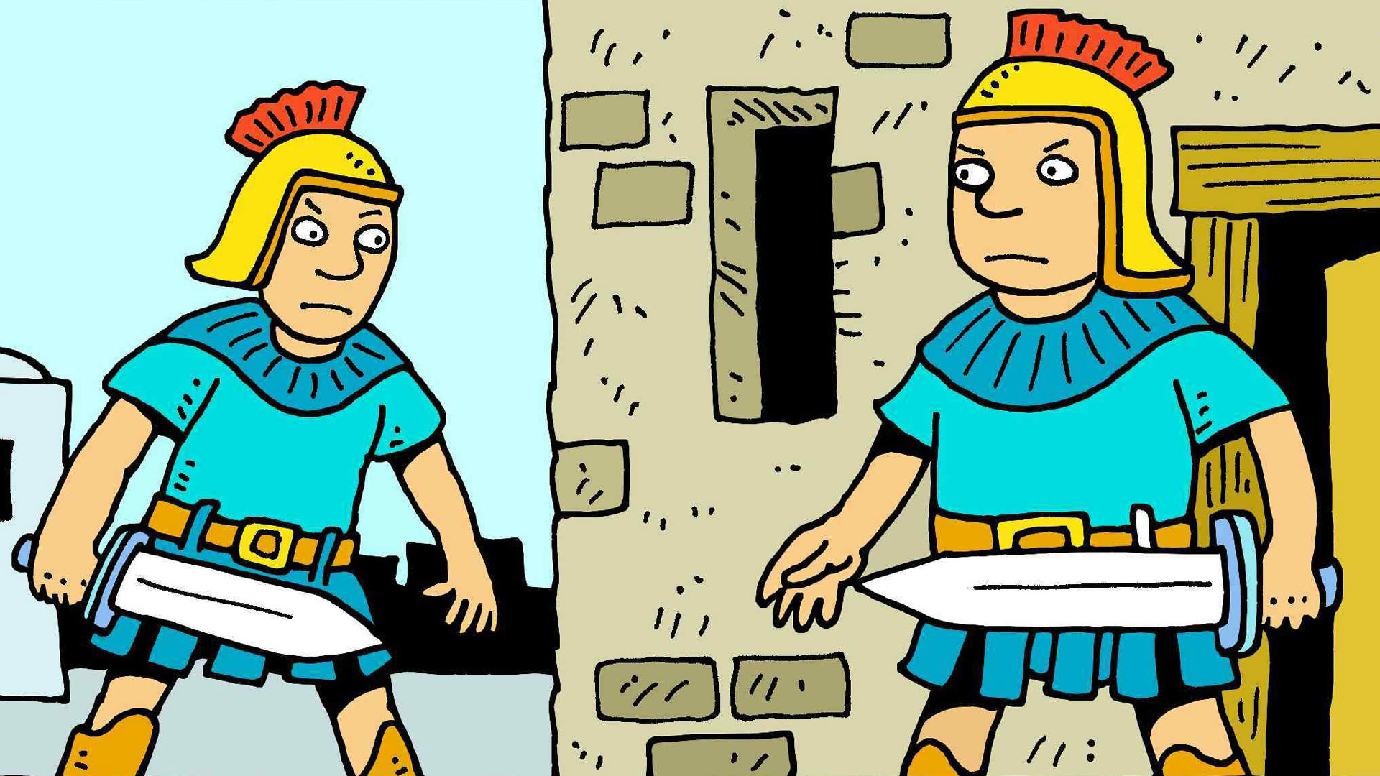
Notes:
Derfor udsendte kong Herodes en befaling til sine soldater om, at de skulle slå alle drenge på 2 år og under ihjel i hele Betlehem og omegn. For det passede med hvor gammel Jesus ville være, ifølge de oplysninger han havde fået ud af vismændene.

Slide 8
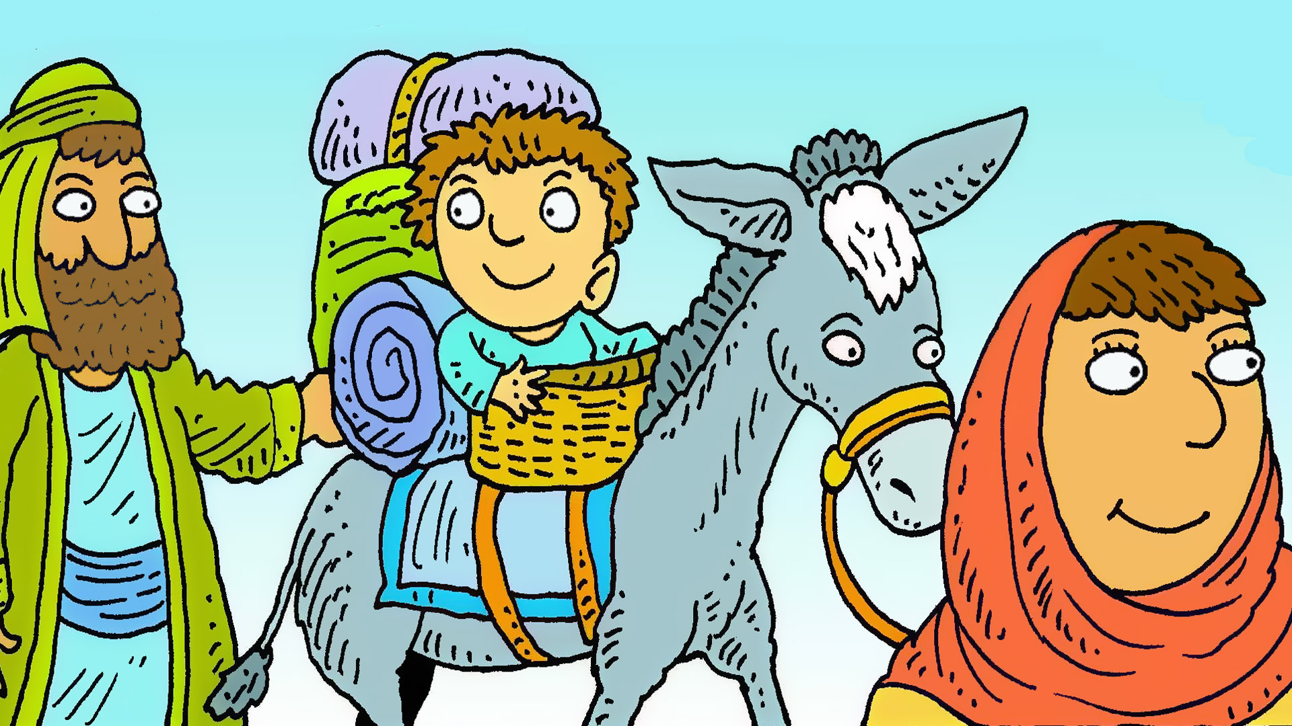
Notes:
Men Josef fik besøg af en engel i en drøm, som fortalte ham, at den lille familie skulle flygte til Egypten. Så Josef og Maria flygtede til Egypten med det lille Jesus barn, og boede der, indtil kong Herodes var død.

Slide 9


Slide 10
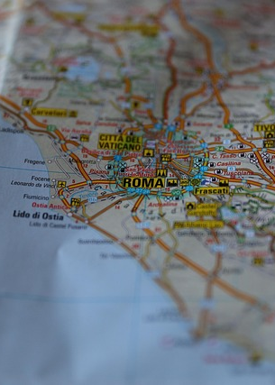
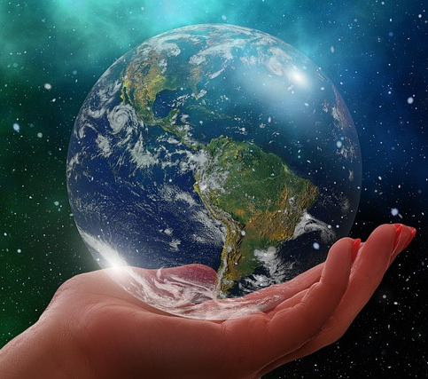
Notes:
Pointe 1: Jesus er hele verdens konge
Jesus er ikke bare konge over et lille folk, ligesom Herodes.
Jesus er konge over ALT – Himlen og jorden, og alt det som er der: Fugle, fisk, dyr, træer, planter, blomster og mennesker.
Jesus har magt, og bestemmer over det hele.

Slide 11
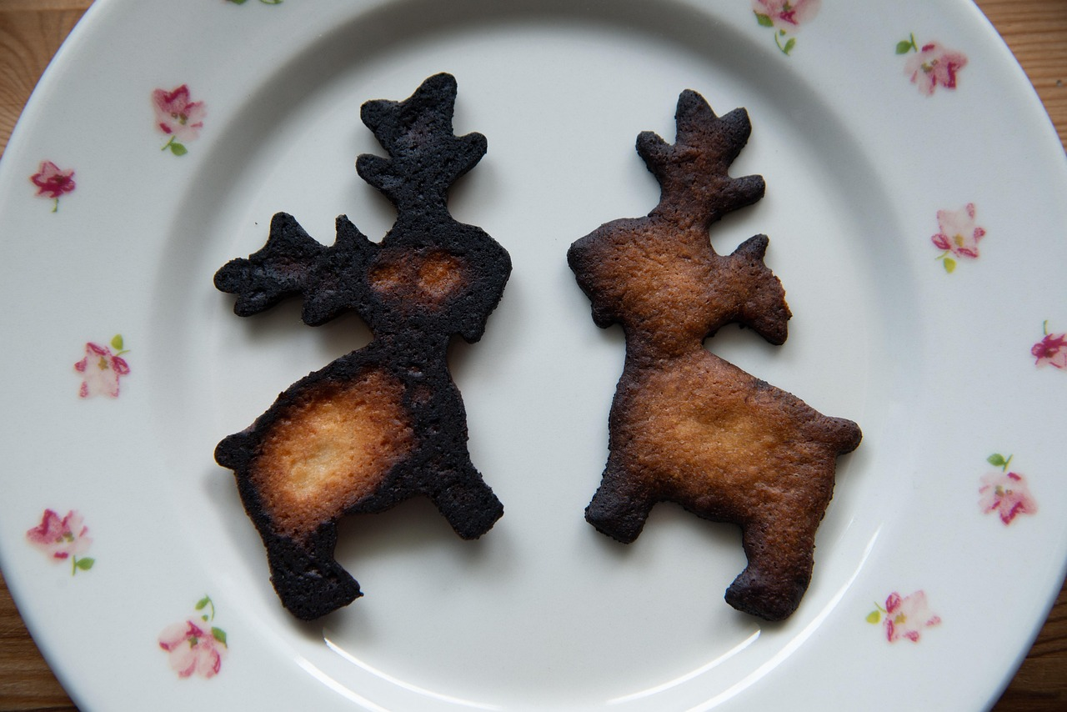
Notes:
Pointe 2: Guds vilje sker, også selvom mennesker modarbejder den
Hvis man har prøvet at ødelægge nogle småkager, ved at brænde dem på, kan man godt blive bange for at prøve igen en anden gang. Fordi man er bange for, at det går galt igen.
Når vi arbejder med på Guds plan, så skal vi ikke være bange for at gøre noget forkert – Gud skal nok hjælpe os, og sørge for at hans plan lykkedes.

Slide 12
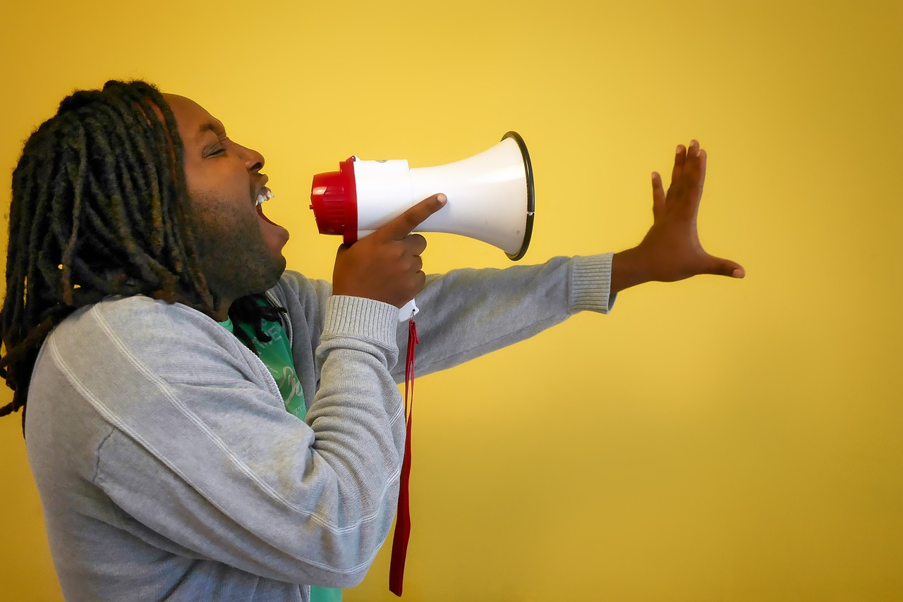
Notes:
Pointe 3: Gud taler til os på forskellige måder
Gud vil rigtig gerne have vores opmærksomhed, så han kan fortælle os sit budskab.
Gud bruger mange forskellige metoder til, at få vores opmærksomhed – Den vigtigste metode er Bibelen, hvor vi kan lære om ham.
Men, han kan også bruge drømme, kunst, musik eller en mand med en megafon!

Slide 13

Spørgsmål:
Hvordan tror I at Josef og Maria har oplevet det her?
Hvad tror I vismændene fortalte om deres
oplevelse med kongen?
Hvad kan I gøre, for at hjælpe med at Guds vilje sker?
Notes:
Tal sammen om spørgsmålene. I kan gøre det i plenum eller dele jer ind i små grupper, så flere får taletid.
Spørgsmålene kan hjælpe jer med at reflektere over, hvad i lige har hørt.

